Slide 1
«Служба ранней помощи в дошкольном учреждении как одна из вариативных форм поддержки детей и родителей»
МДОБУ ЦРР – д/с № 4 «Лесовичок»
2020 год

Slide 2
Вариативные формы дошкольного образования:
группа кратковременного пребывания
центр игровой поддержки ребенка
консультативный пункт
служба (группа) ранней помощи
лекотека;
семейный детский сад (группа)
«гувернерство» и др.

Slide 3

Цель работы Службы (группы) ранней помощи:
- увеличение охвата детей раннего возраста поселка Талакан образовательными услугами;
- оказание психолого-педагогической поддержки семьям и повышения педагогической компетентности родителей;
- психологическое сопровождение развития ребенка в условиях семьи; организация просветительской работы среди родителей (законных представителей) с использованием обучающих программ, средств массовой коммуникации, включая интернет-технологии;
- адаптация ребенка в среду сверстников и жизнь общества

Slide 4
Специалисты СРП:
педагог - психолог
учитель - логопед
музыкальный руководитель
педагоги младших групп
старший воспитатель

Slide 5
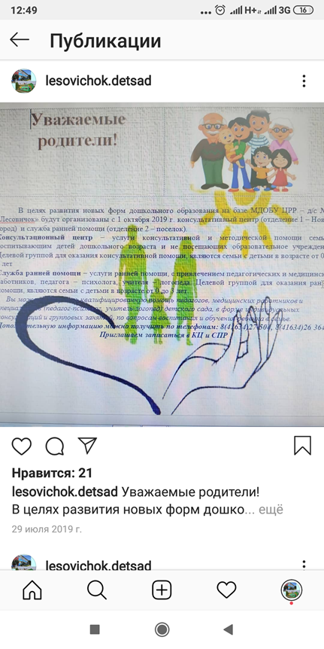
Информирование об открытии СРП в МДОБУ ЦРР – д/с № 4 «Лесовичок»
рекламные буклеты
объявления в поликлинике поселка,
доска объявлений для родителей на территории детского сада
официальный сайт учреждения
аккаунт в Instagram

Slide 6
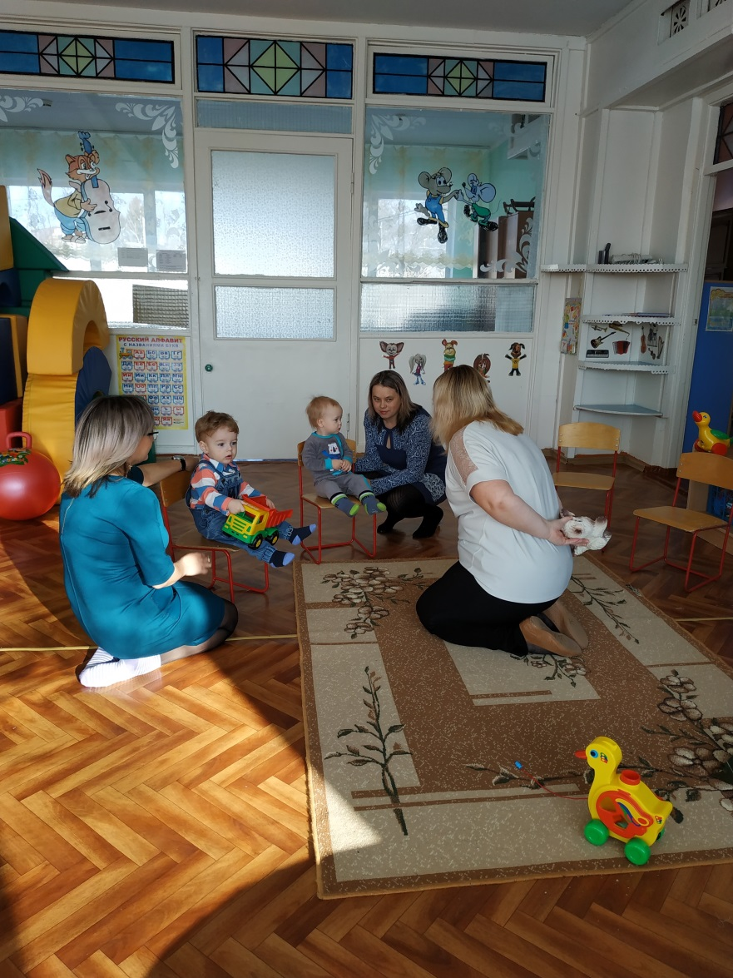
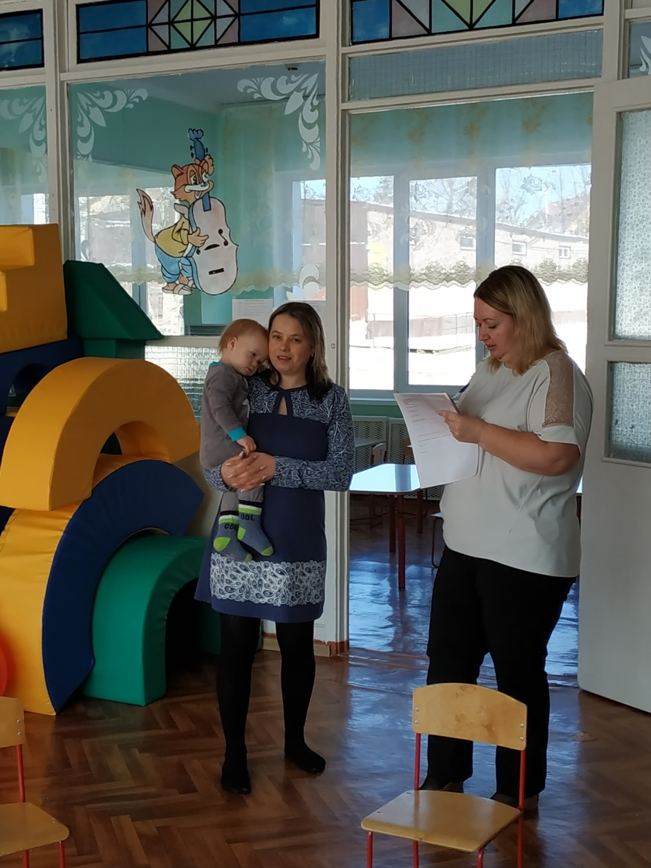

Slide 7
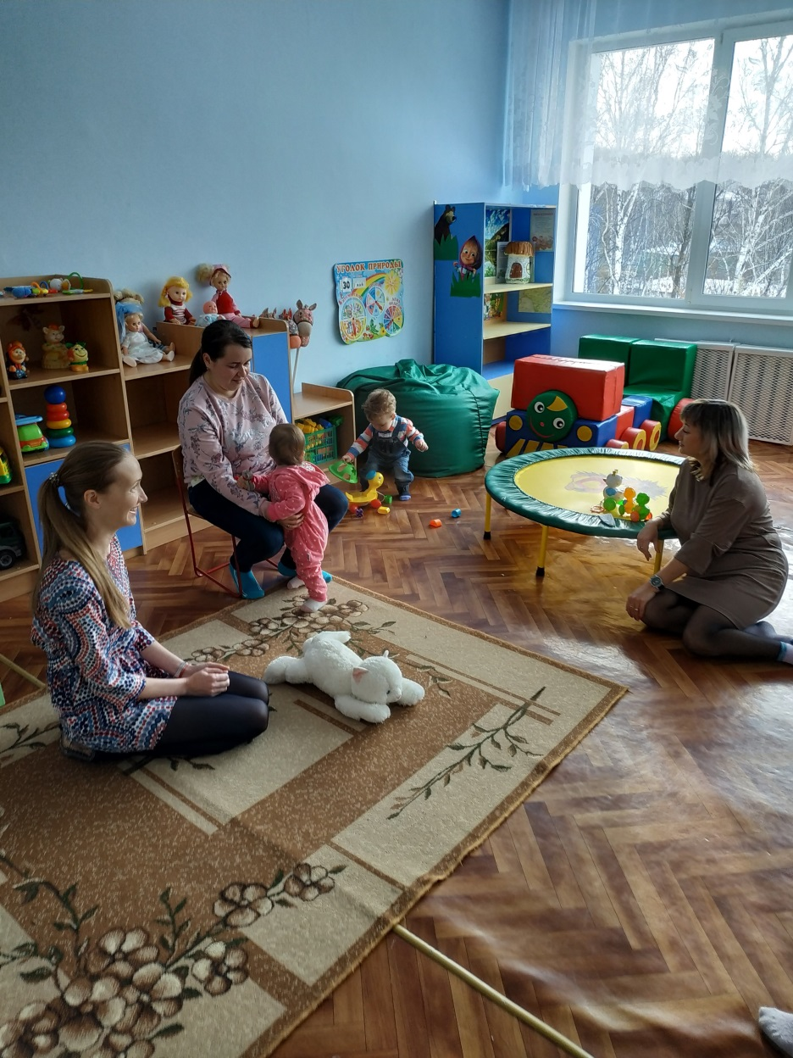
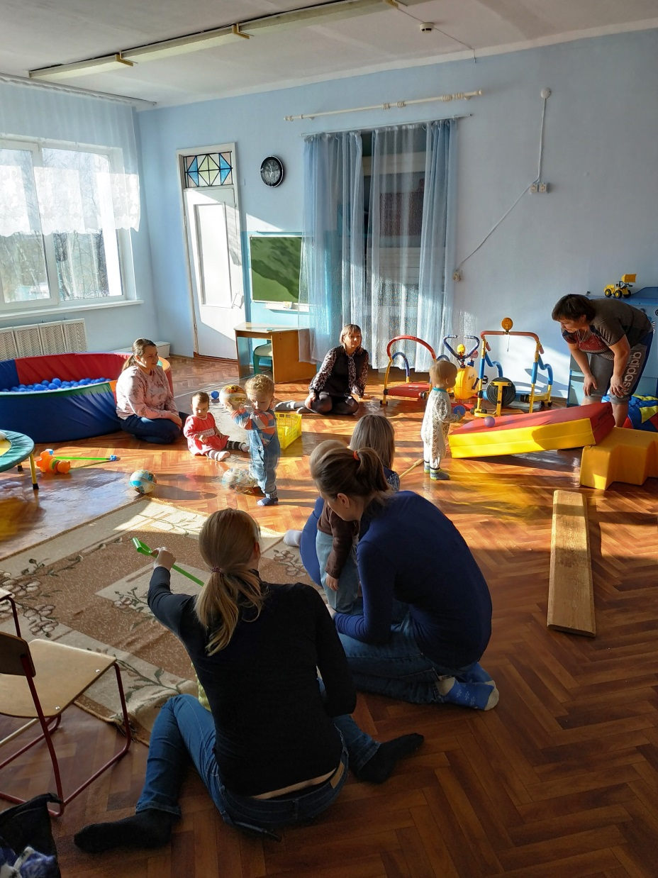

Slide 8
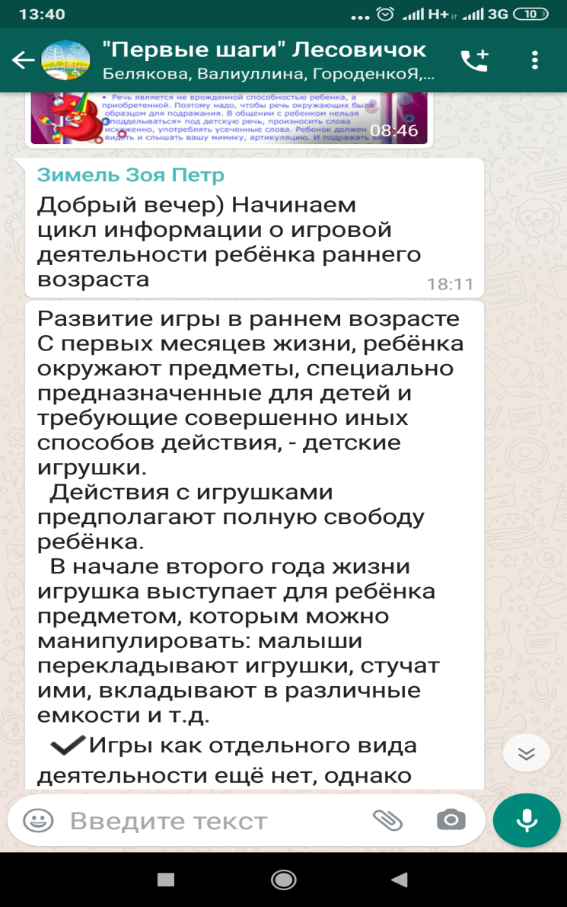
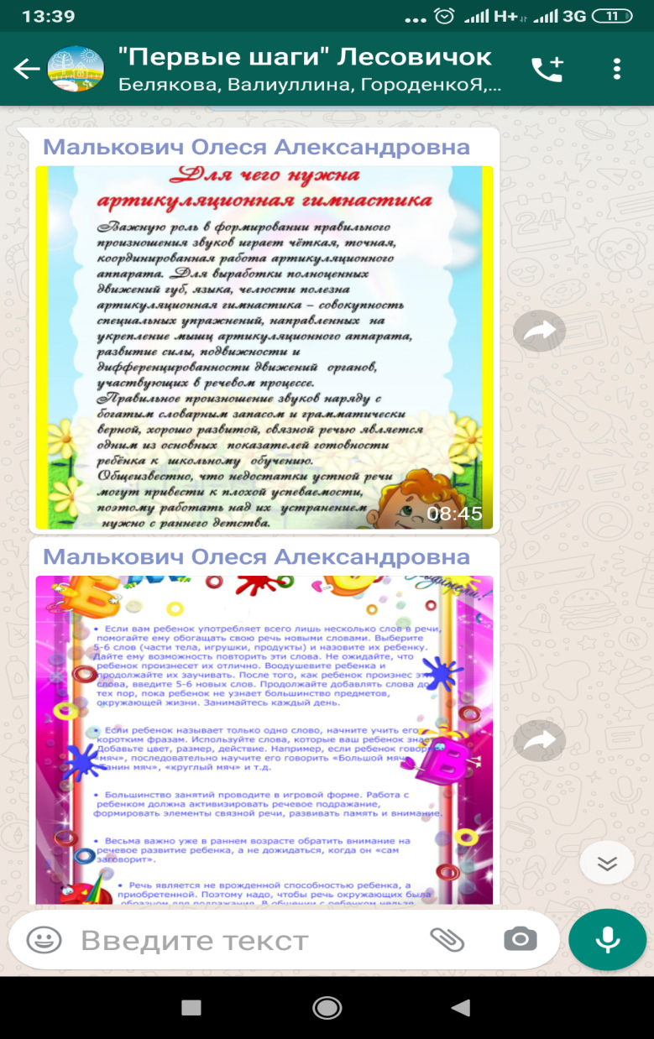
Дистанционная работа специалистов в период коронавируса

Slide 9
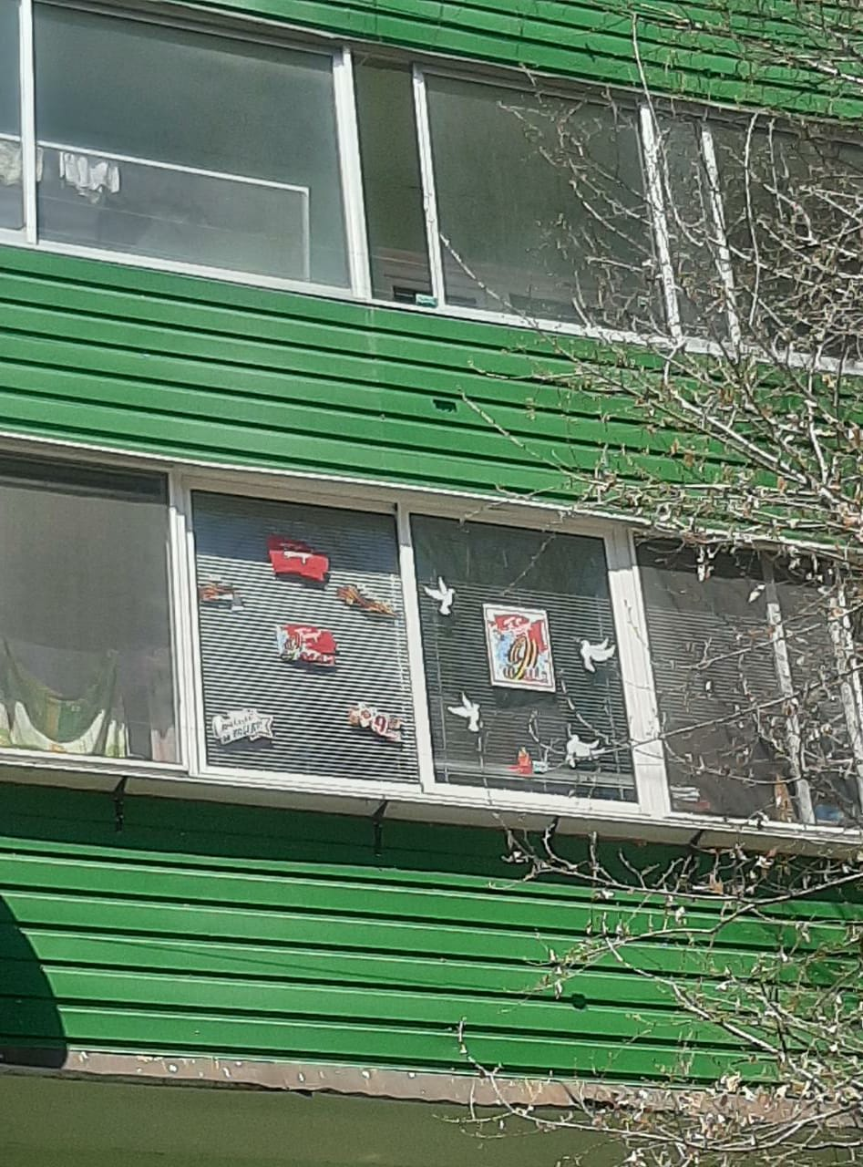
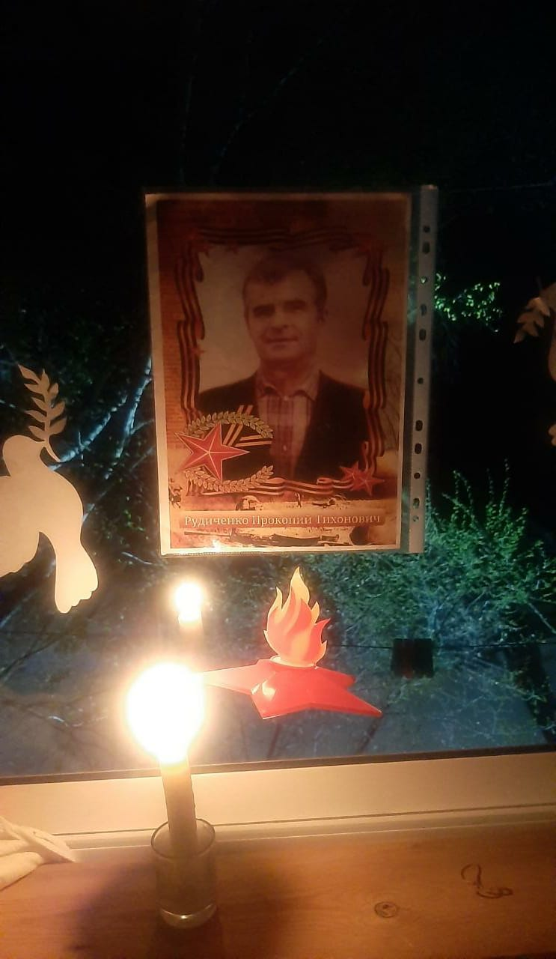
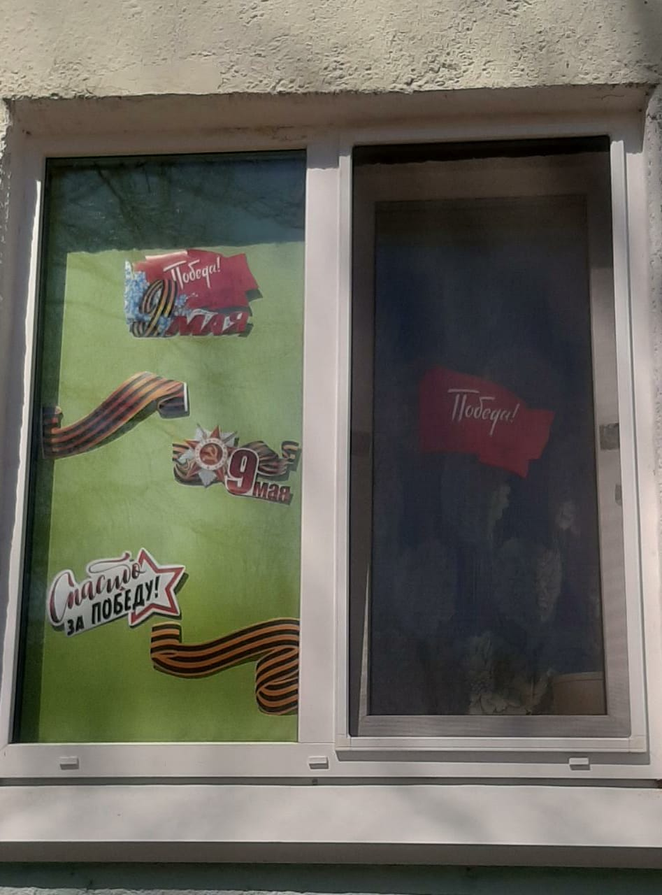
Участие в акциях «Свеча памяти» и «окна Победы» семья Чабай

Slide 10

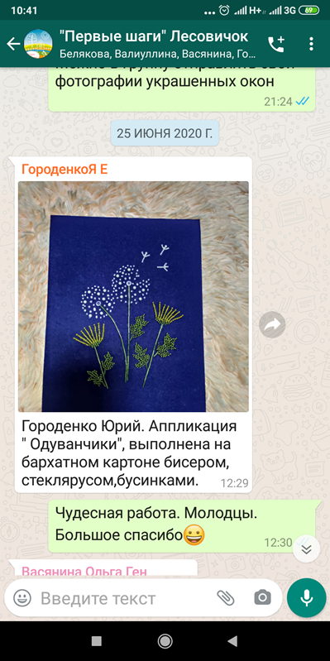
Одуванчики, одуванчики-
Солнечные зайчики.
На полянке распустились
Всему миру удивились
Семья Городенко

Slide 11
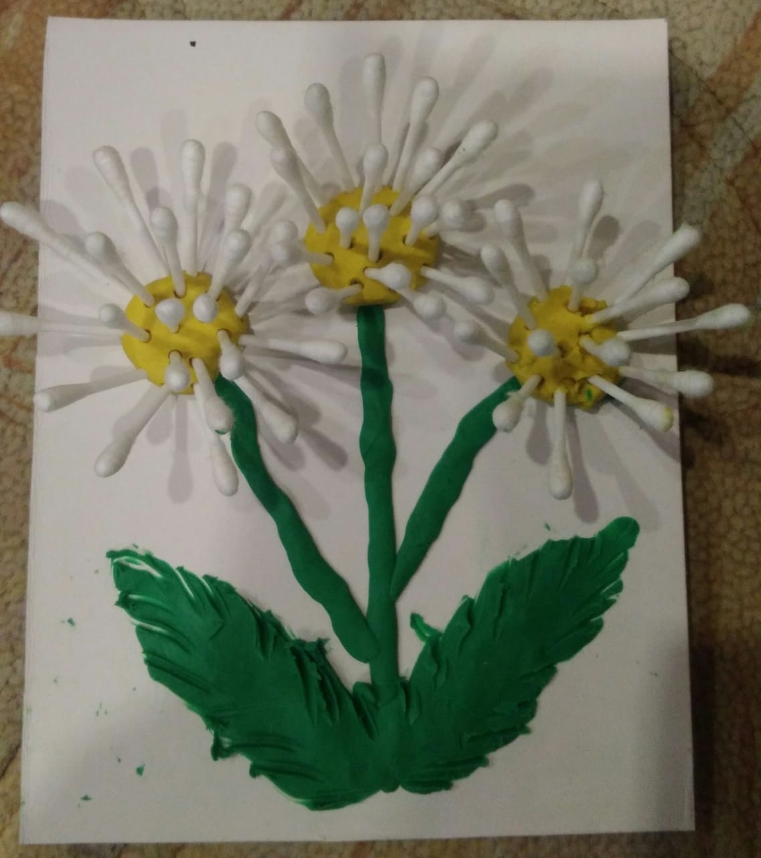
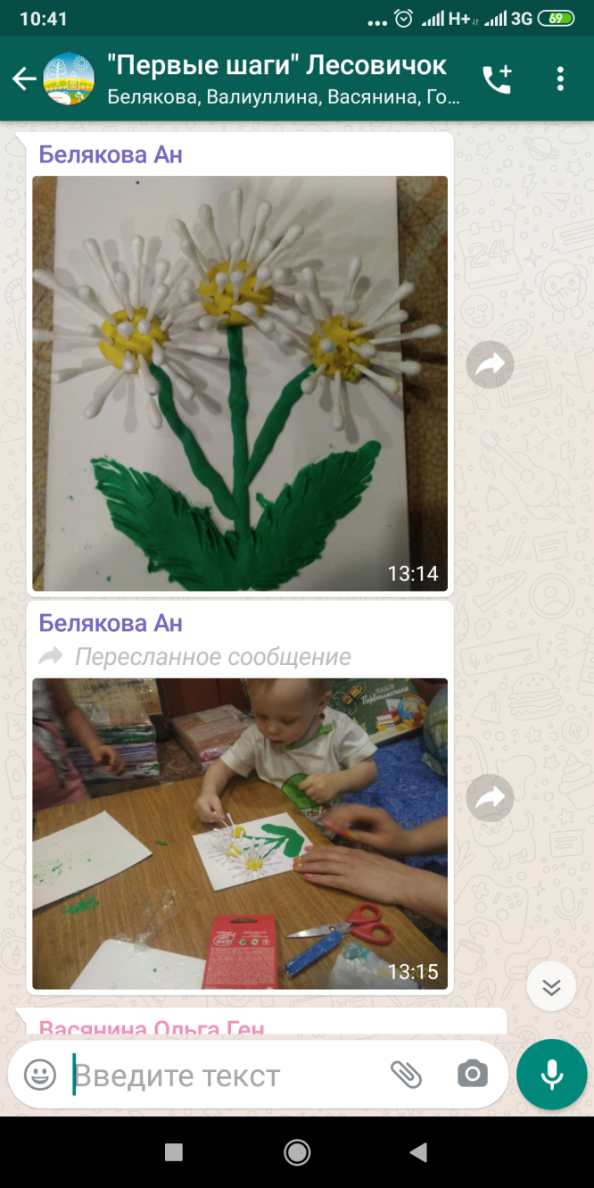
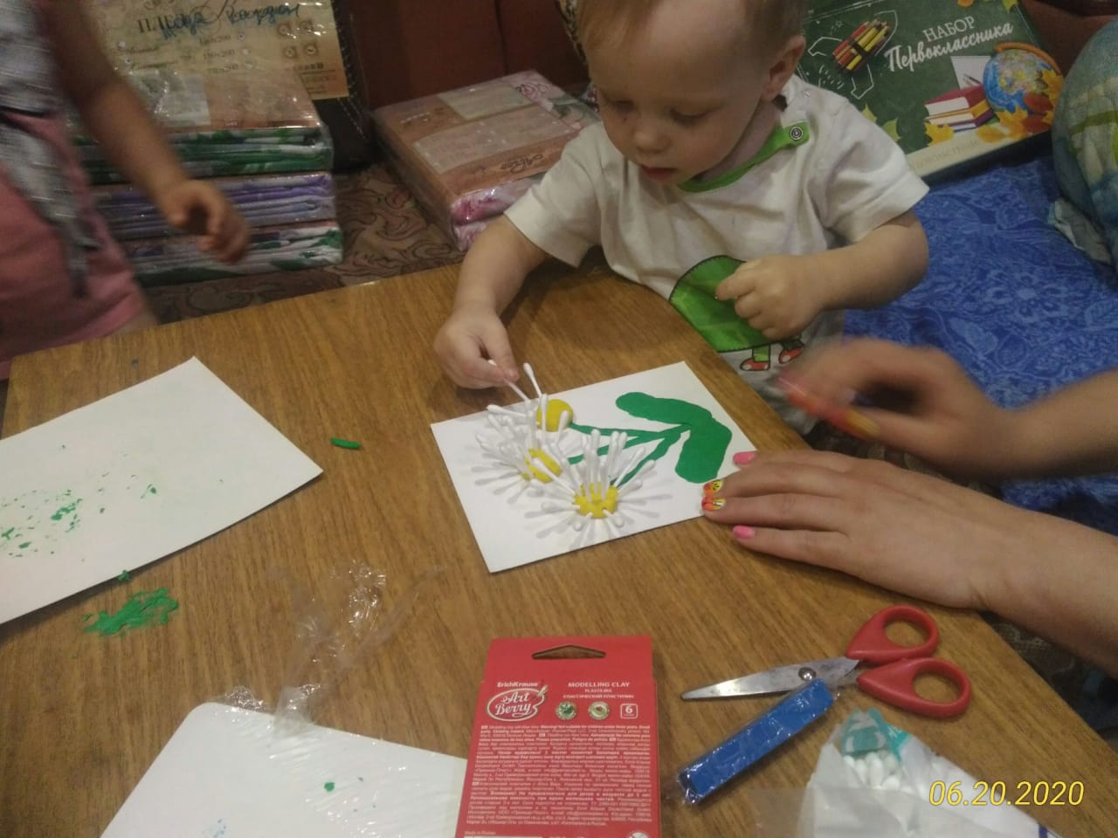
Под окошком у меня
Золотые глазки
Это солнышка друзья
Желтый одуванчик
Семья Беляковых

Slide 12
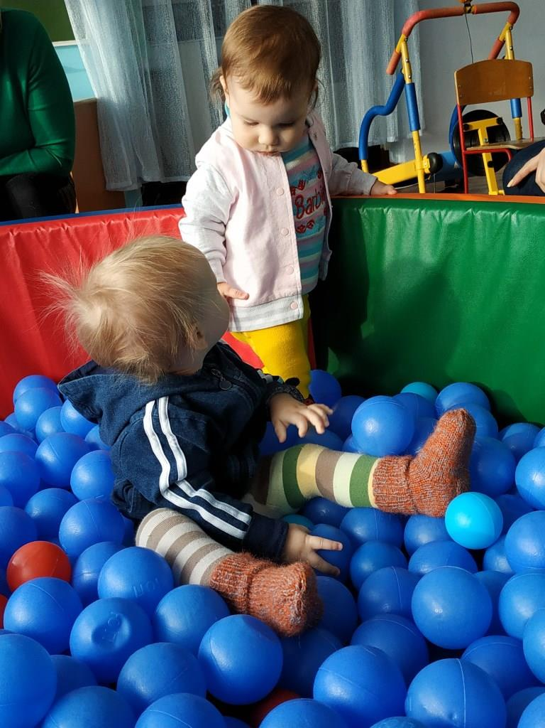
Положительные результаты деятельности Службы (группы) ранней помощи
у ребенка успешно развиваются взаимодействие со взрослыми и сверстниками, внимание, мелкая моторика и поведение
Доверие родителей, видят заинтересованность педагогов и желание помогать, принимать активное участие в развитии детей,
меньше «страхов», проблем адаптации детей к дошкольному учреждению.

Slide 13
Проблемы
недостаточный опыт педагогов детского сада в дистанционной форме работы с детьми и родителями
отсутствие технических возможностей (хорошая скорость интернета, удобные интерактивные платформы для дистанционного обучения и общения, не все гаджеты их могут поддерживать)
Невозможность организовать и обеспечить более широкий спектр оказываемых услуг в сетевом взаимодействии с различными социальными, муниципальными, медицинскими учреждениями (отдаленность поселка, отсутствие таких учреждений).

Slide 14
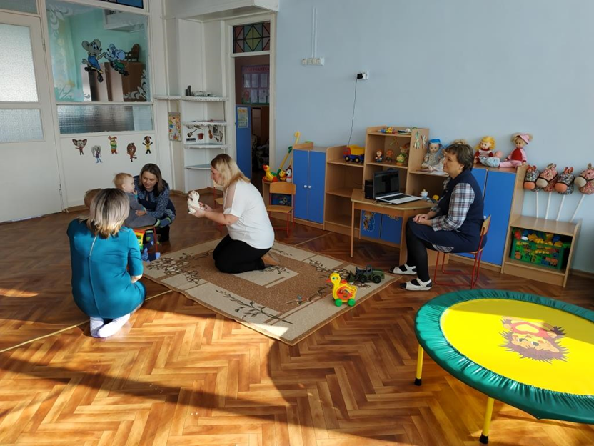
Перспективы
Продолжить деятельность Службы (группы) ранней помощи.
Информировать населения об услугах, предоставляемых Службой ранней помощи

Slide 15
СПАСИБО ЗА ВНИМАНИЕ!

